Slide 1
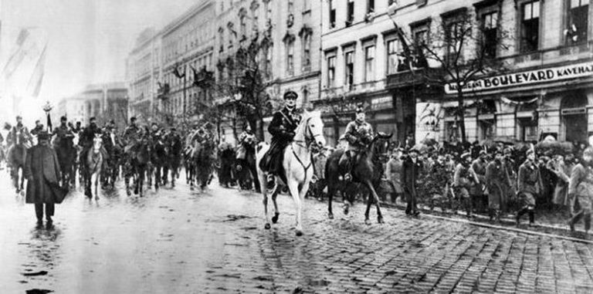
Az ellenforradalom
MO az 1919-es proletárdiktatúra bukása után

Slide 2
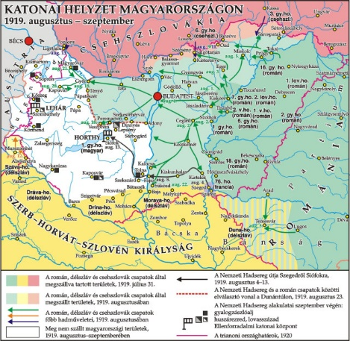

Slide 3
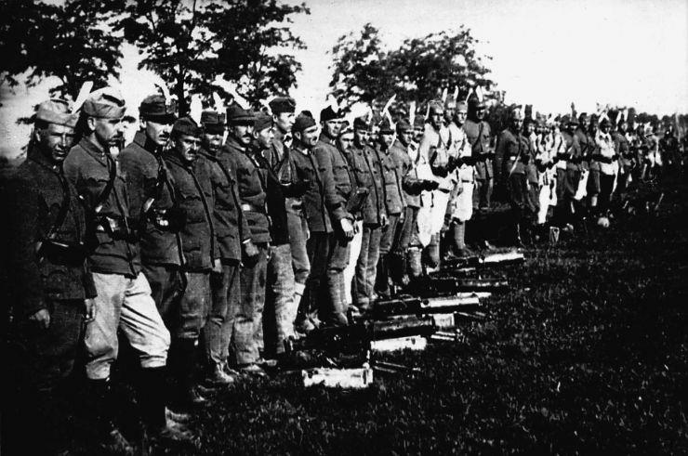
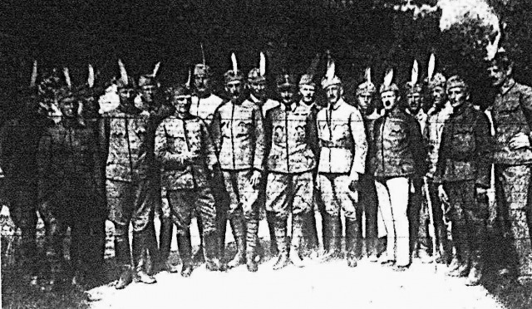
A Tanácsköztársaság bukása után
1919 augusztusában a szegedi ellenkormány és az általa szervezett Nemzeti Hadsereg számított jelentősebb politikai tényezőnek
A nemzeti hadsereg, k.b. 30 ezer fő → székhelyét áthelyezi Szegedről Siófokra
Az útba eső területeken a hadsereg tiszti különítményei számos helyen léptek fel erőszakosan. Százakat öltek meg a tanácsköztársaság hívei és a tanácsköztársaságért felelősnek kikiáltott zsidók közül. Ez az időszak az ú.n. „fehér terror“ időszaka

Slide 4
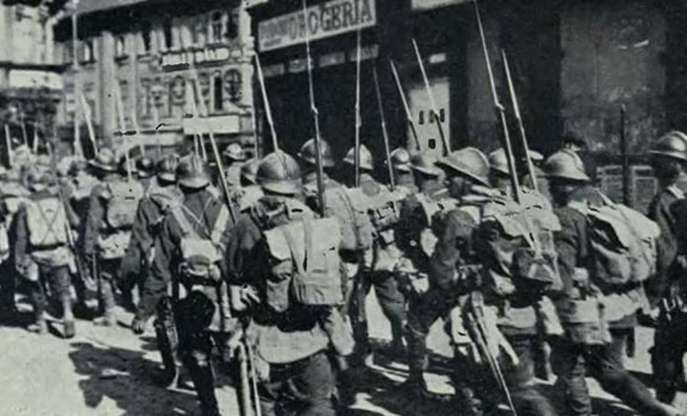
A rend visszaállítása
Visszavonták az őszirózsás forradalom után született rendelkezéseket, valamint megkezdődött a forradalmi időszak országos és helyi vezetőinek felelősségre vonása
Az antanthatalmak 1919 októberében egy brit diplomatát küldtek az országba azzal a feladattal, hogy az országban uralkodó kaotikus hatalmi viszonyokat felszámolja

Slide 5
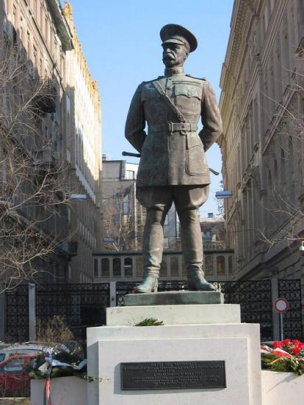
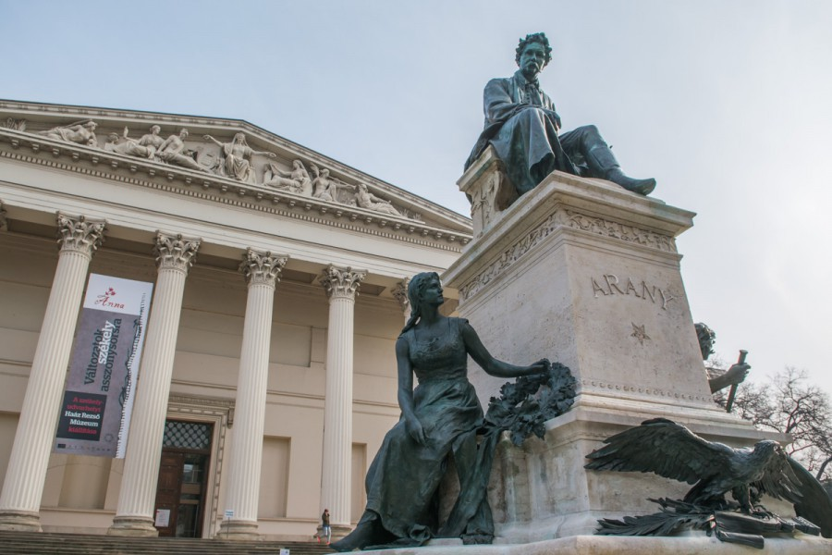
Harry Hill Bandholtz
H.H. Bandholtz volt az amerikai katonai misszió parancsnoka Magyarországon 1919-ben
Románok a megszállt MO-i területeken -→ fosztogatások (napi szinten), rekvirálások, gyárak/ingóságok elszállítása RO-ba ...
Bandholtz tábornok egyetlen lovaglópálcával a kezében 1919. október 5-én megakadályozta, hogy a megszálló román csapatok kifosszák a Magyar Nemzeti Múzeumot.

Slide 6
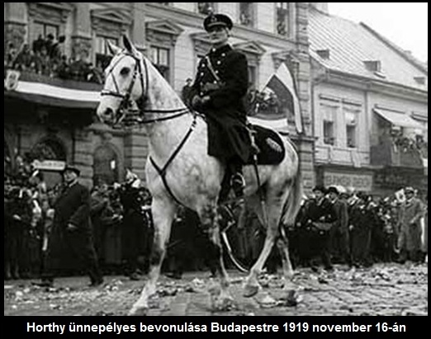
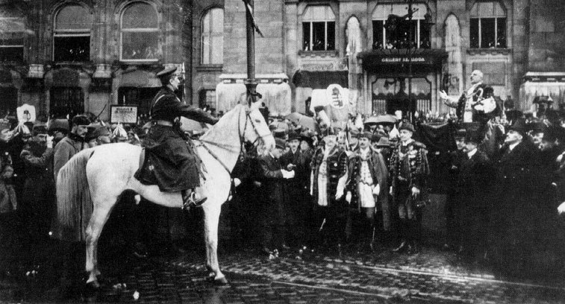
A román csapatok kivonulása MO-ról
A brit diplomata először megegyezett a román haderővel az országból való kivonulásról. November közepén a román hadsereg megkezdte a Dunántúl, a főváros és a Duna–Tisza közének kiürítését, a Tiszántúlt azonban csak 1920 áprilisában hagyták el
A románok visszavonulását követően Horthy Miklós a Nemzeti Hadsereg élén látványosan bevonult a fővárosba 1919. november 16-án

Slide 7
Köszönöm a figyelmet!

